Slide 1
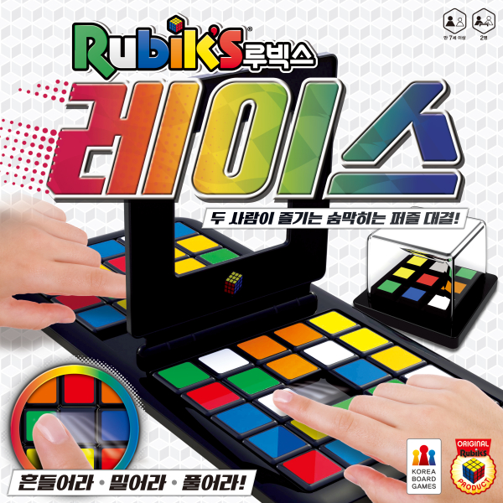

Slide 2
게임 소개
게임 전 알아보기
게임 방법
추천 게임

Slide 3

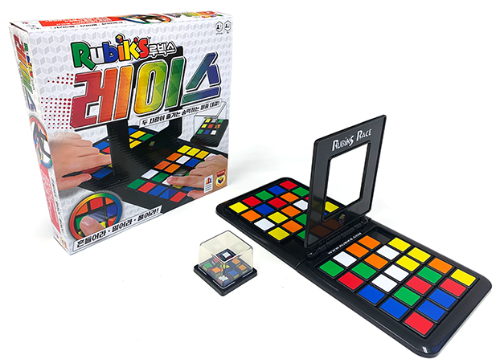
1
게임 소개
1. 두 사람이 즐기는 숨막히는 퍼즐 대결!
2. 색깔 타일을 움직여서 상대방보다 빠르게
정해진 패턴과 똑같이 만드는 게임
3. 헝가리의 입체 퍼즐 게임 제작사 <루빅스>에서
만든 2인용 실시간 퍼즐 액션 게임
만 7세 이상
2명
15분

Slide 4
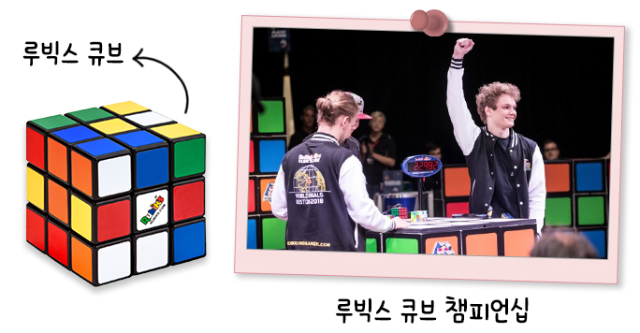
2
게임 전 알아보기
루빅스 큐브
1974년 헝가리의 응용미술대학 디자인학과 교수였던 루비크
에르뇌(Ernő Rubik)가 ‘마술 큐브(Magic cube)’라는 이름으로 발명한 후, 1980년 루빅스 큐브라는 이름으로 시판되었습니다.
루빅스 큐브는 3×3×3 큐브만을 지칭합니다. 루빅스 큐브가
돌면서 생기는 조합은 43,252,003,274,489,856,000개이며, 이 중 큐브를 다 맞출 수 있는 경우는 오직 하나 뿐입니다.
매년 헝가리에서 루빅스 큐브 챔피언십이 열리며, 전세계에서 모인 수많은 사람들이 기록 대결을 펼칩니다.

Slide 5
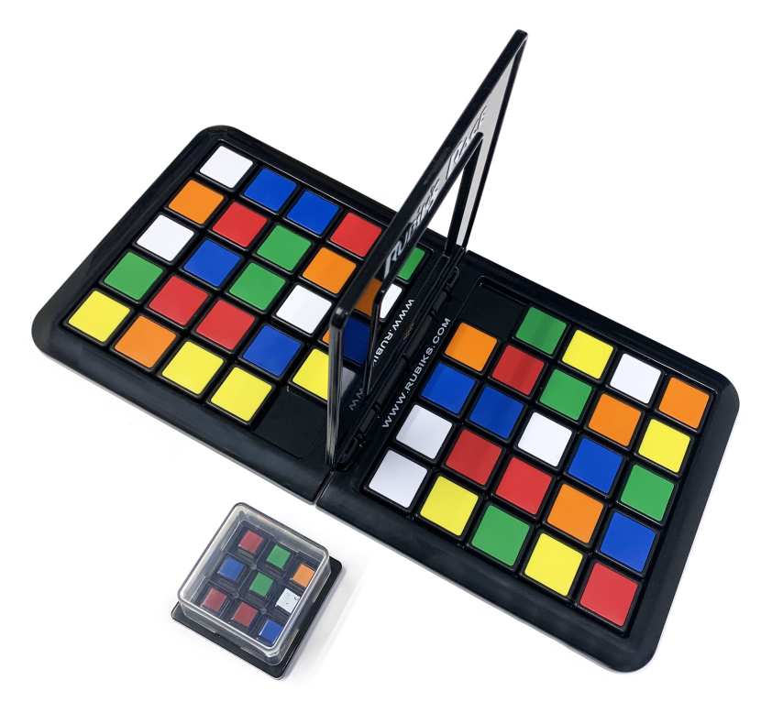
3
게임 구성물
게임판 1개(밑판 2개, 액자형 틀)
색깔 타일 48개(총 6색깔)
뒤죽박죽 문제 생성기
(격자판, 뚜껑, 색깔 큐브 9개)

Slide 6
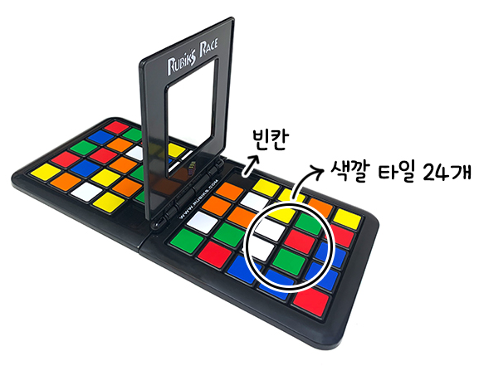
3
게임 준비
액자형 틀을 직각으로 세워 놓고,
여섯 가지 색깔 타일을 각각 4개씩
나눠 가져 한쪽 밑판마다 24개씩
배치함 (한 칸은 빈 칸)

Slide 7
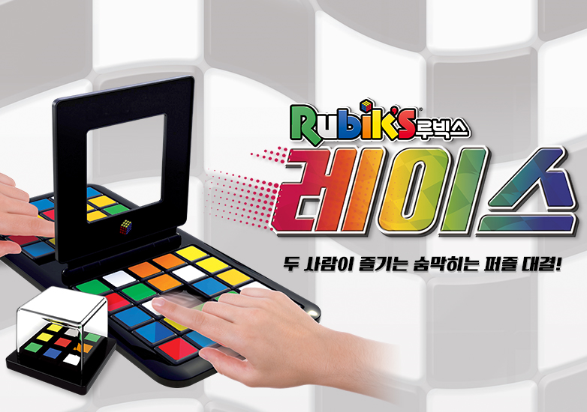
3
게임 목표
색깔 타일을 움직여서
뒤죽박죽 문제 생성기의 패턴과
똑같이 만들고,
상대보다 빠르게
액자형 틀을 내리면 승리!

Slide 8
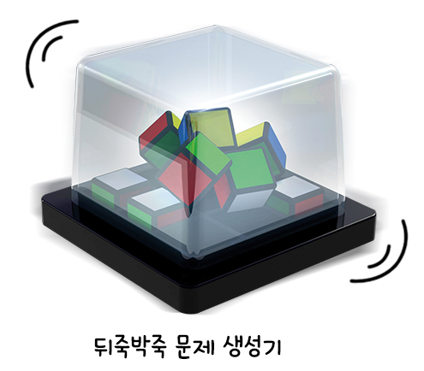
3
게임 방법
1. 뒤죽박죽 문제 생성기를
마구 흔들어서 큐브를 섞음
2. 충분히 섞은 후, 안쪽이 보이지 않도록
손으로 가린 상태에서 뒤죽박죽 문제
생성기를 살살 흔들어서 모든 큐브가
홈 안쪽에 가지런히 놓이게 정리

Slide 9
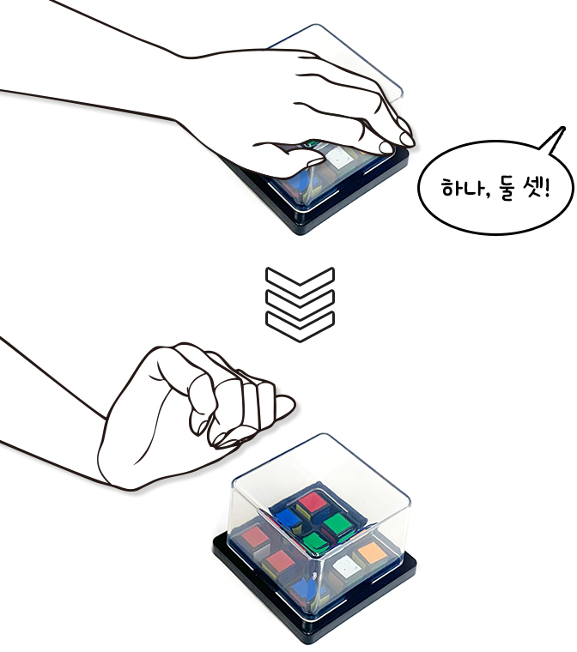
3
게임 방법
3. “하나, 둘, 셋!” 외친 후 가리고 있던
손을 치워서 패턴을 공개하여
게임판 옆에 놓음 ⇒ 레이스 시작!
* 뒤죽박죽 문제 생성기 안에
한 색깔 큐브가 5개 이상 나왔다면,
다시 흔들어서 새 패턴을 만듦

Slide 10
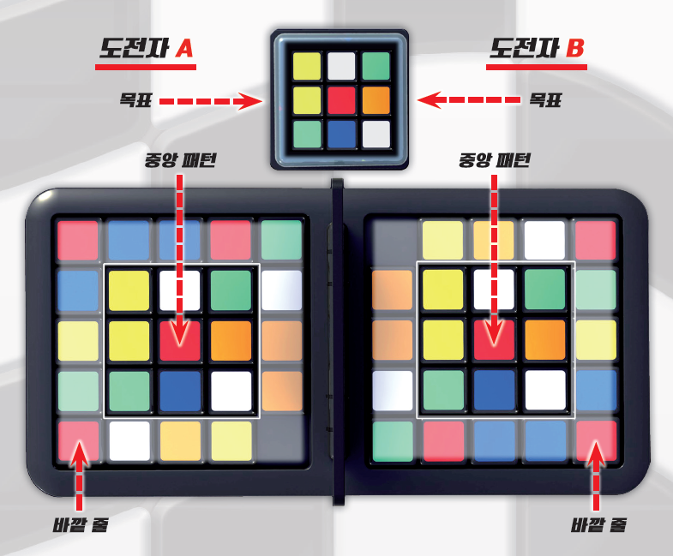
3
게임 방법
4. 두 도전자는 자기 앞에 놓인
색깔 타일 24개를 움직여서
자기 밑판 중앙 패턴이
뒤죽박죽 문제 생성기와
같은 모양이 되게 만듦

Slide 11
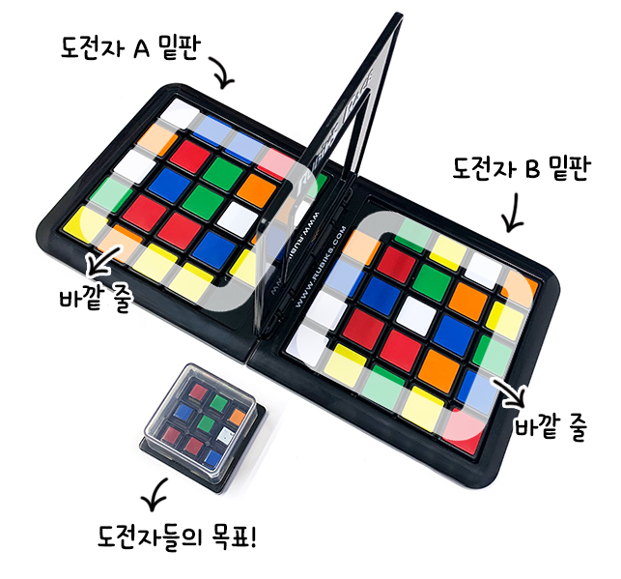
3
게임 방법
5. 밑판 바깥 줄에 놓인 색깔 타일은
신경쓰지 않고 패턴을 완성함

Slide 12
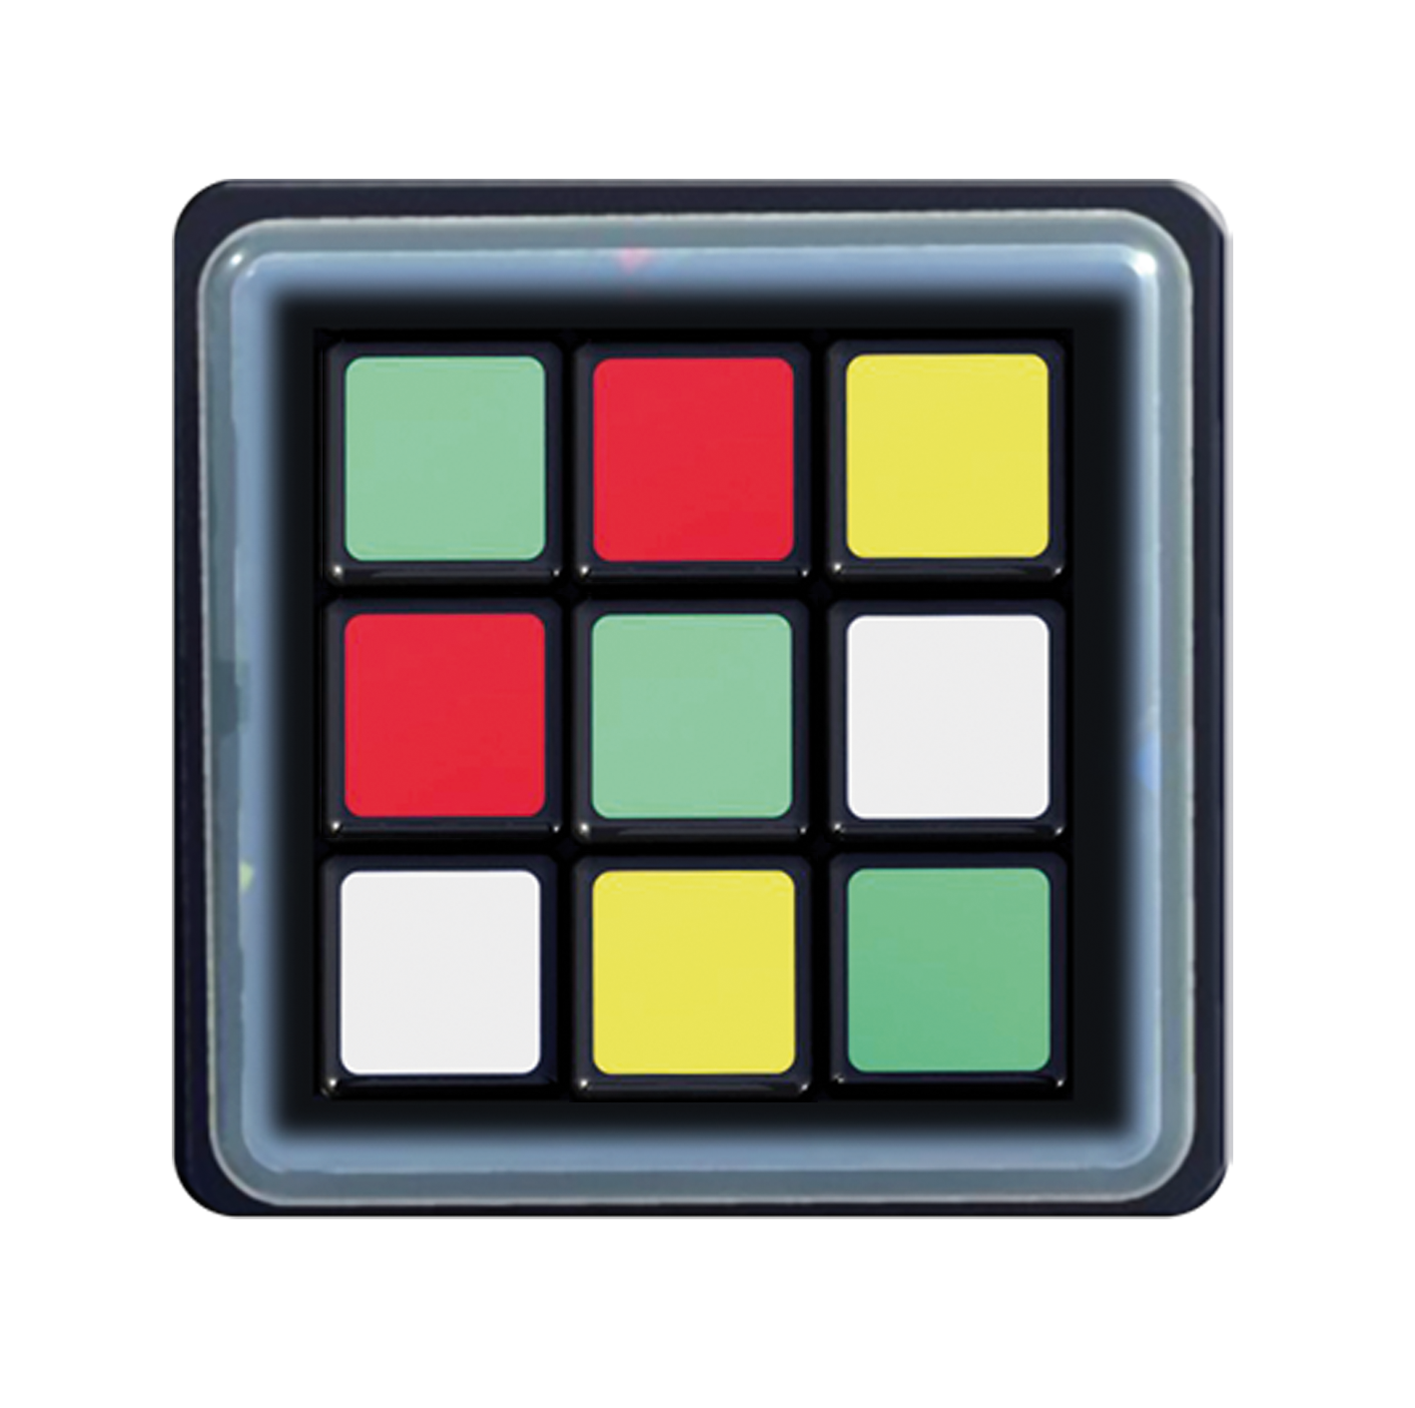
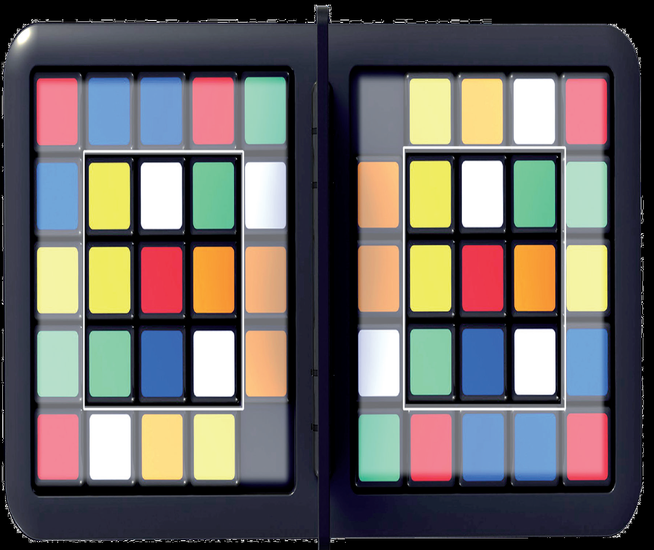


3
게임 방법
5. 밑판 바깥 줄에 놓인 색깔 타일은
신경쓰지 않고 패턴을 완성함
6. 보이는 모양 그대로 패턴을
만들어야 함 (옆으로 돌리거나
뒤집었을 때 모양으로 만들면 안 됨)

Slide 13
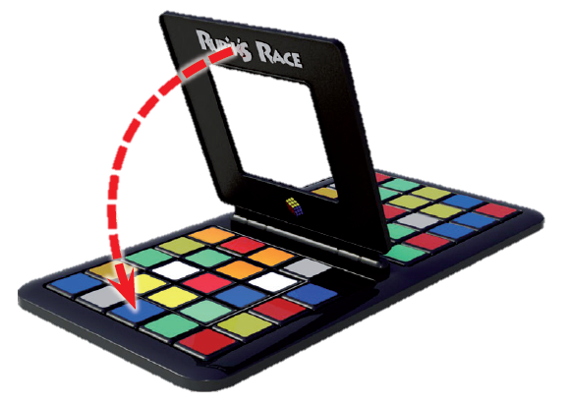
3
게임 종료
1. 먼저 패턴을 완성한 도전자는
세워진 액자형 틀을 자기 쪽으로
당겨서 내려놓음

Slide 14
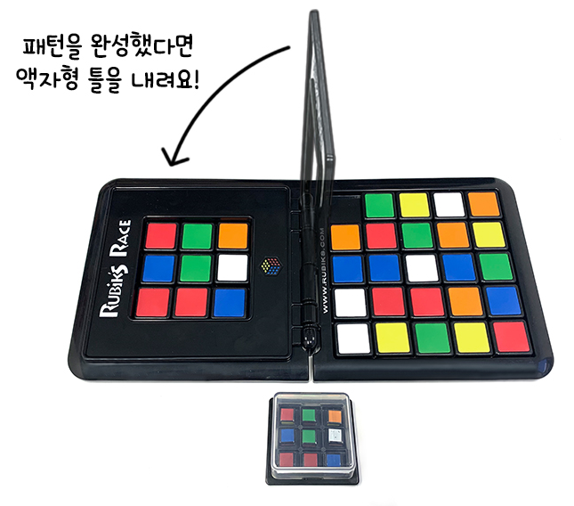
3
게임 종료
1. 먼저 패턴을 완성한 도전자는
세워진 액자형 틀을 자기 쪽으로
당겨서 내려놓음
2. 액자형 틀 사이로 보이는 타일 9개의
패턴이 뒤죽박죽 문제 생성기와
같다면 그 도전자가 승리

Slide 15
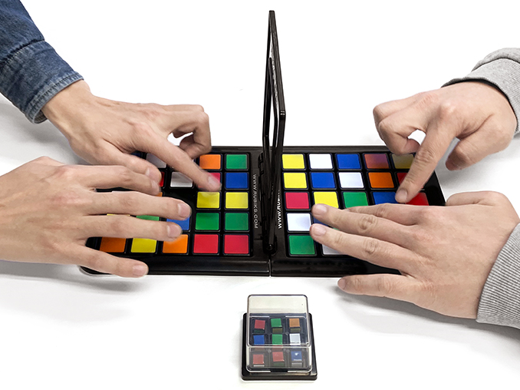
3
게임 종료
3. 단판이 아니라면
승리한 도전자가
뒤죽박죽 문제 생성기를
다시 흔들고,
다음 레이스를 시작!

Slide 16




3
게임 요약
게임판 1개와 타일 48개를 배치해요

Slide 18
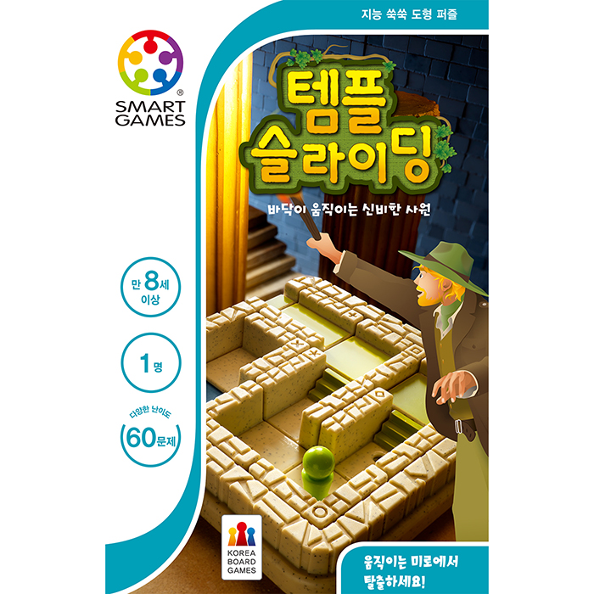
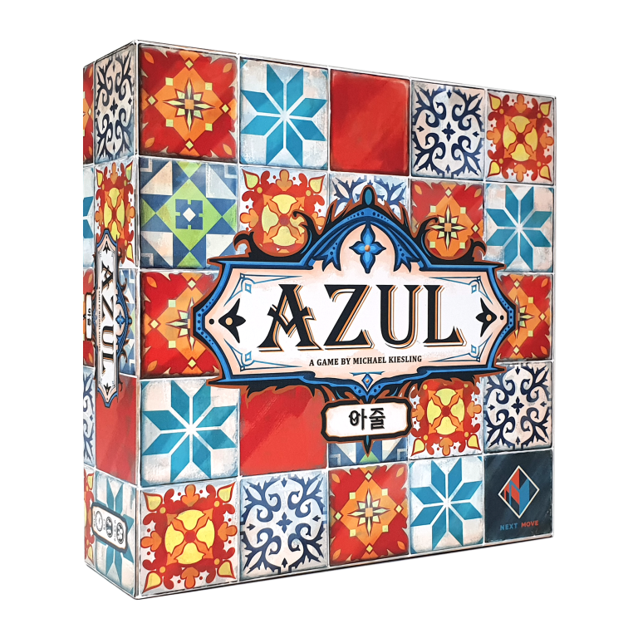
4
추천 게임 – 비슷한 룰의 다른 게임
배우기 쉽지만 마스터하기
어려운 예술의 길
고전 슬라이딩 퍼즐의 재해석
입체 퍼즐로 된 사원의 바닥을
움직여서 모험가를 탈출시키는 퍼즐
올해의 게임상, 독일 게임상,
미국 멘사 셀렉트 등
세계 각지의 상을 모두 휩쓴 게임.

